Slide 1



TRƯỜNG TiỂU HỌC ÁI MỘ A
TỰ NHIÊN VÀ XÃ HỘI
TUẦN 8

Slide 2

Ôn bài cũ
Ăn uống đầy đủ có lợi như thế nào?

Slide 3

Tự nhiên và xã hội
Bài 8: Ăn uống sạch sẽ

Slide 4
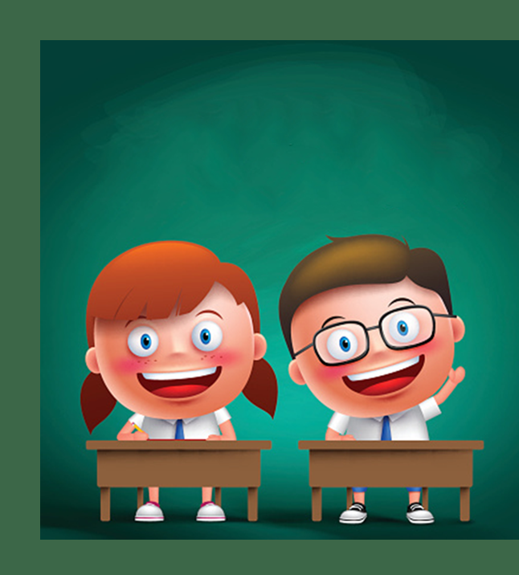
Hoạt động 1:
Làm thế nào để ăn sạch?

Slide 5
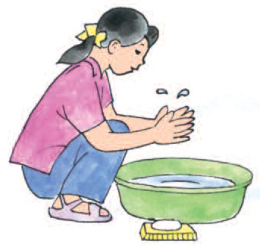
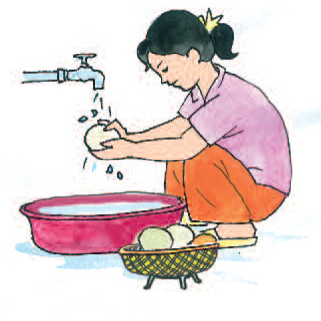
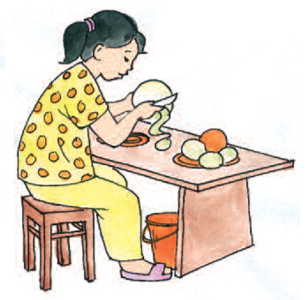
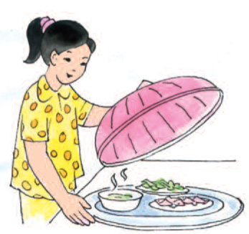
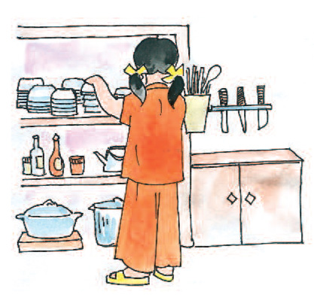
1
2
3
4
5
Các bạn trong tranh đang làm gì?
Các bạn làm như thế nhằm mục đích gì?

Slide 6

Trình bày trước nhóm

Slide 7
1

Slide 8
2

Slide 9
3

Slide 10
4

Slide 11
5

Slide 12
1
2
3
4
5
3. Để ăn sạch, các bạn trong tranh đã làm gì?

Slide 13

Kết luận: Để ăn sạch, chúng ta phải:
Rửa tay sạch trước khi ăn
Rửa sạch rau quả và gọt vỏ trước khi ăn
Thức ăn phải đậy cẩn thận, không để ruồi, gián, chuột đậu hoặc bò vào
Bát đũa và dụng cụ nhà bếp phải sạch sẽ

Slide 14
Hoạt động 2:
Làm gì để uống sạch?

Slide 15
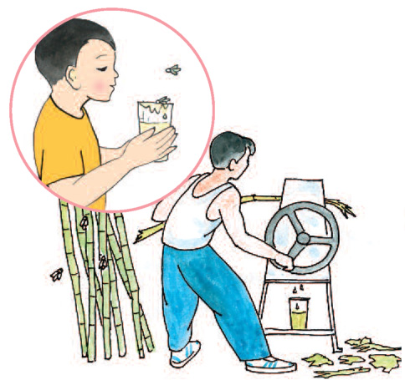
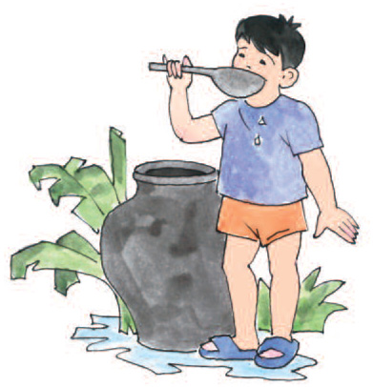
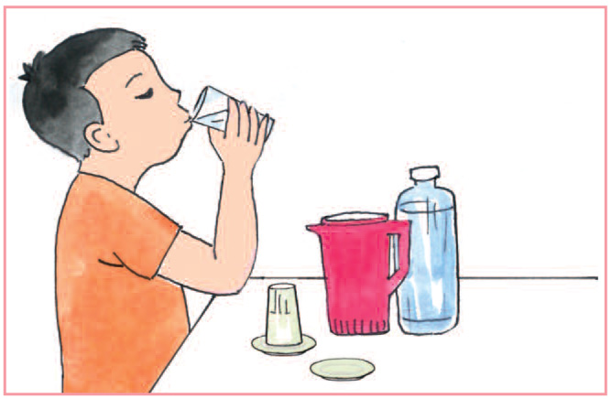
Bạn nào uống hợp vệ sinh?
Bạn nào uống chưa hợp vệ sinh?
Vì sao?
6
7
8

Slide 16
Kết luận: Để uống sạch, chúng ta phải:
Lấy nước từ nguồn nước sạch, đun sôi.
Nếu nguồn nước không được sạch cần lọc theo hướng dẫn của y tế sau đó mới đun sôi.

Slide 17
Hoạt động 3:
Lợi ích của việc ăn uống sạch sẽ?

Slide 18
Kết luận: Ích lợi của việc ăn uống sạch sẽ
Chúng ta phải thực hiện ăn, uống sạch sẽ để giữ gìn sức khỏe, không bị mắc một số bệnh như: đau bụng, ỉa chảy…để học tập được tốt hơn.

Slide 19
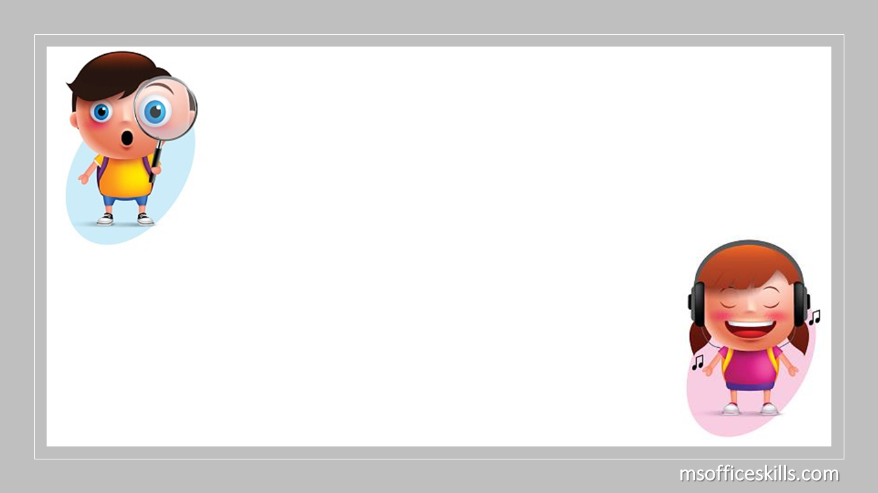
Củng cố - Dặn dò
Hôm nay học bài gì?
Về nhà thực hiện ăn uống sạch sẽ và nhắc nhở người thân trong gia đình thực hiện ăn uống sạch sẽ.

